Slide 1
빅데이터/스몰데이터
머신러닝과 딥러닝
머신러닝 종류
지도학습 : 정답이 주어진 데이터로 학습
비지도 학습 : 정답 없이 데이터 자체의 패턴 파악 및 분류
강화학습 : 모델이 스스로 경험하며 보상을 통해 학습
빅데이터
단순히 큰 데이터가 아닌, 단일 컴퓨터로 처리하기 벅찬 데이터
정형데이터 : DB처럼 행과 열이 명확하게 정리됨
비정형 데이터 : 로그, 이미지, 음성 등 형식이 없는 데이터
스몰데이터(통계학)과 빅데이터(AI/딥러닝)
통계학 : 제한된 데이터로 모집단의 정보 추론, 비용과 효율 중시
제한된 표본을 기반으로 모집단의 정보를 추정. 데이터의 분포와 변수간 관계에 대한 가정을 설정하고 분석 수행 -> 선형회귀 또한 비선형 모델은 수학적 해를 구하기 까다롭기 때문
빅데이터 : 데이터 수집 비용 낮음, 데이터 양이 풍부 -> 정확도를 위해 더 많은 데이터 활용. -> 비선형적 관계나 복잡한 패턴을 모델링하는게 유리해짐

Slide 2

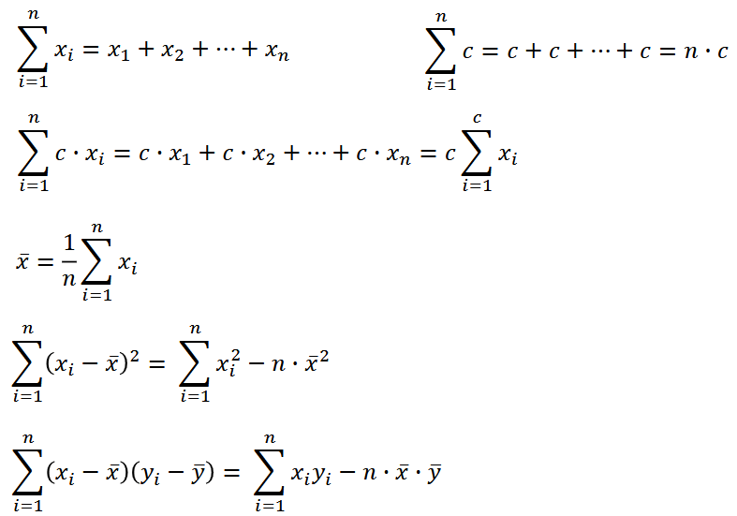
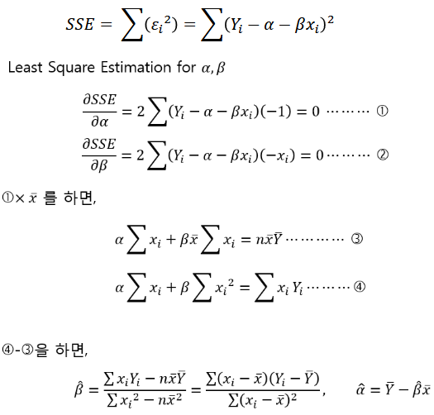
Regression
회귀분석
회귀분석은 관측값을 가장 잘 지나가는 직선/곡선의 방정식을 구하는 방법론
Y = α+βx + ε; 엡실론이 작을수록 좋은 모형
𝑦𝑖 = 𝛼 + 𝛽𝑥𝑖 + 𝜖𝑖에서, SSE란
SSE식 유도과정
회귀모형에서 미지수는 SSE를 최소화 하는 미지수 α, β를 구하는 계산을 수행해서 얻어짐. (SSE는 cost 함수)

Slide 3
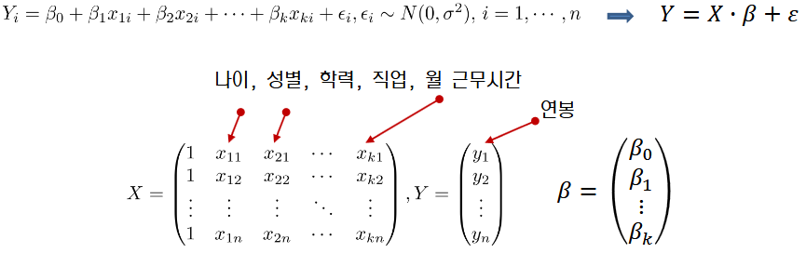
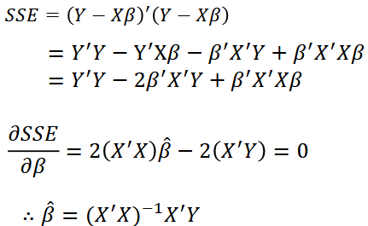
Regression (계속)
다중회귀모형
다중회귀모형 : 종속변수의 영향을 주는 다수의 독립변수가 존재
Ex) 연봉 = 𝛽0 + 𝛽1나이 + 𝛽2성별 + 𝛽3학력 + 𝛽4직업 + 𝛽5월근무시간 + ϵ
일반화 :
미지 모수 𝛽를 구하는 SSE 식 유도

Slide 4
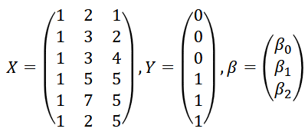
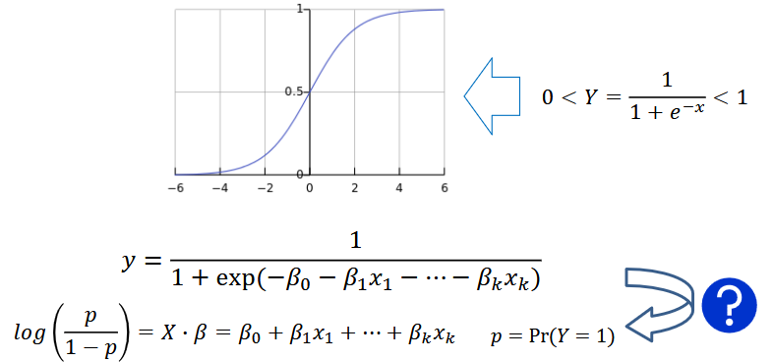
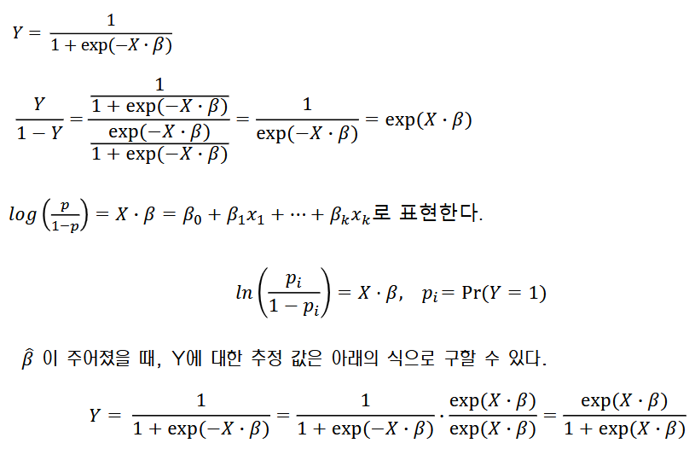
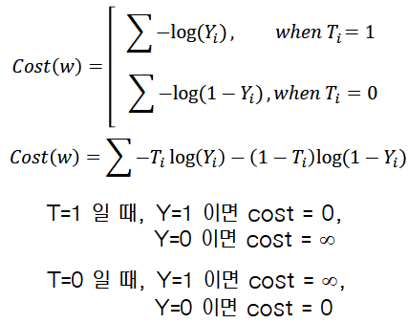
Logistic Regression
로지스틱 회귀모형
예측하는 종속변수가 Binary인 경우, 새 원소가 들어올 때 이것이 참인지 거짓인지 판단.
이 경우 일반적인 회귀모형은 -y_hat의 치역이 −∞, ∞ 이므로 원하는 치역인 0과 1이 아님.
다음과 같은 예시에서 우리의 목표는 1) 베타를 구하는 것 2) X = (1,2,4)와 같은 새로운 제품이 있을 때, 로지스틱 회귀모형을 통해 0,1 판단
로지스틱 함수(시그모이드 함수)는 (−∞, ∞) -> [0,1]을 만족하는 함수
시그모이드에 회귀 분석을 적용하면 logistic regression
로지스틱 함수의 표현법
SSE를 로지스틱에서 사용하지 않는 이유
베타는 cost함수를 최소화 하는 값; cost 함수는 정답이면 작아지고 오답이면 커짐
Convex
오른쪽 함수에서 Ti가 정답이라 할 때, 예측치 Y1은
Cost함수로 SSE 대신 cross entropy를 쓰는 이유
그래프를 그렸을 때 Convex함이 보장되지 않음

Slide 5
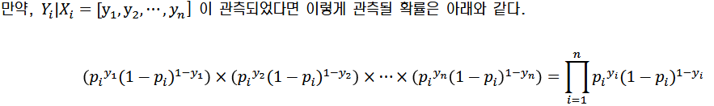

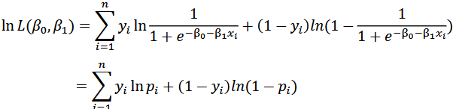
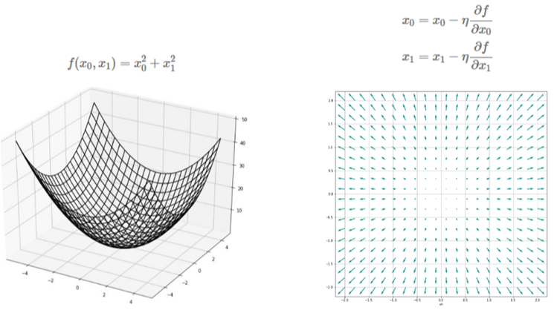
Cost minimizing
Cross entropy 함수
Cross entropy 함수는 logistic regression의 maximum likelihood 함수
Yi는 0 or 1을 갖는 확률 변수; Yi ~ Bernoulli(pi)
Pi = Pr(Yi = 1)에서 확률질량함수(PMF)는 다음과 같다
이 수식을 미지 모수 pi에 대한 가능도 함수라고 한다. Yi는 주어진 값, 미지수는 pi.
이 함수를 최대화하는 pi가 관측값을 가장 잘 설명하는 것이라 생각하는게 MLE 추정
Pi는 Yi에 대한 추정값이므로 pi > ½ -> yi = 1. 그게 아니라면 yi = 0이 되어 다음이 성립 →
이 식을 최대화하는 베타0, 베타1이 우리가 구하고자 하는 미지수이고 MLE. 함수에 로그를 취하면, =>
이 수식에 -1을 곱하면 cross entropy; 이 함수를 최소화 하는 베타를 구하면 MLE가 된다
좌측은 3차원 함수의 모양, 우측은 이 함수의 기울기 벡터장, 기울기벡터의 반대로 가면 최소가 되는 x0, x1을 구할 수 있다.

Slide 6

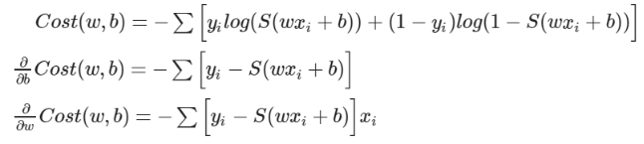


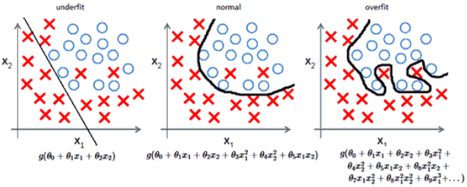
Gradient Descent
Steepset Descending Algorithm
Cross Entropy 함수를 최소화하는 미지모수를 수학적으로 구할 수 없기 때문에 최대 경사 하강법을 사용
Convex Function에서 기울기가 0인 지점을 찾기 위해 초기값 W에서 기울기의 반대방향으로 조금씩 움직여 0에 도달
Logistic Regression에서 손실함수의 도함수는 다음과 같다
Normalization
Cost함수의 계산은 weight와 X를 곱하는 연산을 수행. X와W의 scale 조화가 필요
Cost함수가 넓게 퍼져 있는 것 보단 조밀하게 있는 편이 극값에 도달하기 편함
X의 scale에 따라 w의 scale을 조절하는 것이 힘들기 때문에 X~N(0,1)로 표준화를 하거나 X → [0,1]로 압축하는 scaleing을 수행 → 정규화
표준화를 해주면 X의 단위에 구애받지 않고 gradient descent를 해줄 수 있다.
Overfitting
학습데이터의 양에 비해 많은 weigh를 가지거나 모형이 필요 이상으로 구부러지는 경우
트레이닝 데이터는 잘 맞추나 새 데이터는 잘못맞춤
언제까지 구부려야하나?
training data의 정확성과 example data의 정확성이 같도록

Slide 7
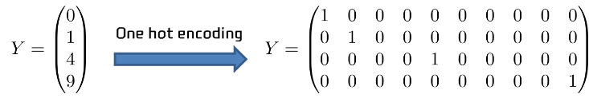
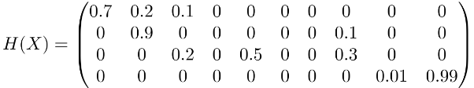
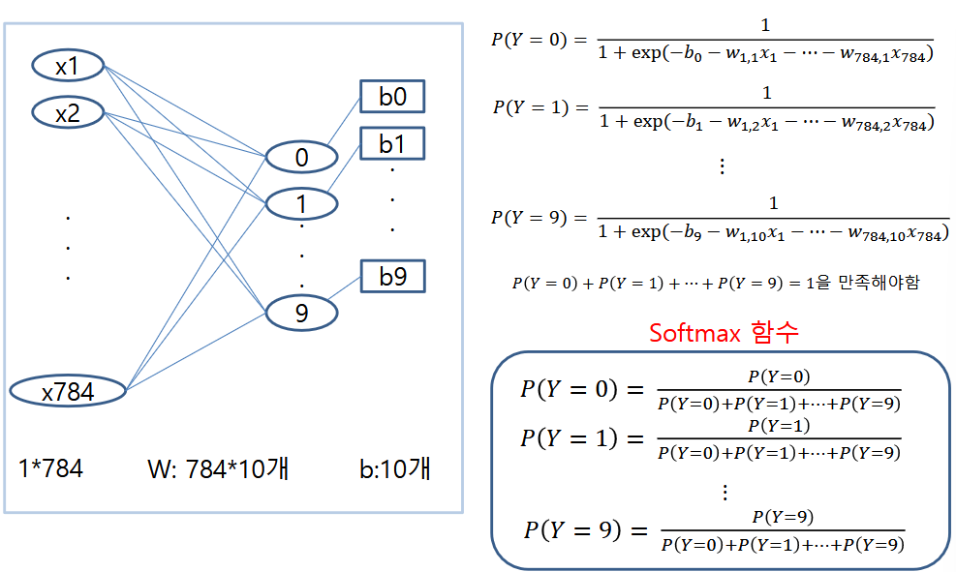
MNIST Data
MNIST dataset
우편번호를 자동 인식하기 위한 데이터셋
28 * 28 = 784개의 픽셀에 0~255사이의 숫자로 표현
One-hot encoding
로지스틱 회귀모형에서 Y → [0,1], mnist data에선 Y → (0,1, … ,9)
Dummy variable을 활용해 0,1로 구성할 수 있다
Y가 one hot encoding이 되면 이에 해당하는 Hypothesis값도 행렬로 표시
Softmax 함수
Y = WX + B에서, 행렬 연산은 (1*784) * (784*10) + (1*10) → (1*10)
cross entropy 함수의 값을 sigmoid에 집어넣어 (1*10) 크기의 Y로 출력
각 P(y=0) ~ P(y=9)까지의 확률을 더하면 1이므로 다시 각 확률에 대해 가중평균하면 이것이 softmax 함수

Slide 8



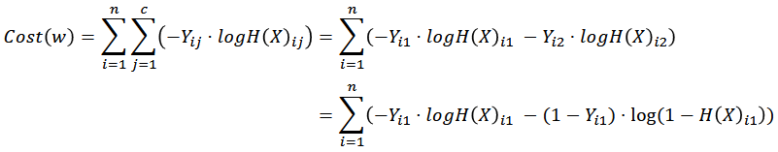

Mnist data
크로스 엔트로피 손실함수와 batch
Categorical cross entropy의 손살함수
Binary cross entropy는 c=2인 경우
카테고리컬 = 모든 확률 구해야함, 바이너리 = 둘 중 하나만 구하면 됨
SGD(Stochastic Gradient Descent)
학습 데이터를 셔플링 -> 배치크기 데이터로 손실함수 계산
장점 : 같은 시간에 더 많은 해를 갱신 가능 단점 : 해가 진동하는 문제, 손실함수의 convexity가 보장X
배치크기 : 너무 크면 진동↓, 정확한 경로로 수렴 but, 계산속도↓ 너무 작으면 진동 ↑, 정확한 경로 X. but, 계산속도 ↑
Ir(learning rate) : 처음에 크게 했다 감소 가능
Batch, epoch
6만건 데이터사용 -> cost함수 계산, weight 조정 : 비효율적, mini-batch단위(100)으로 cost, weight를 계산 -> 60000/100 = 600번 반복하면 fulldata 학습 = 1 epoch
Categorical cross entropy function
binary cross entropy
Y의 one-hot encoding 방식 표기 (바이너리에선 (1,0,0))

Slide 9
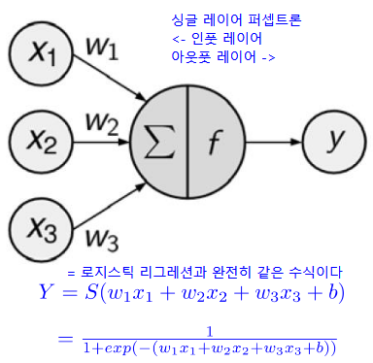
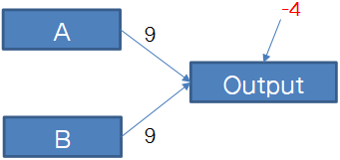
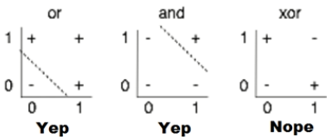
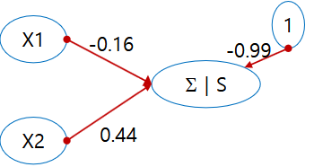
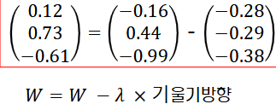

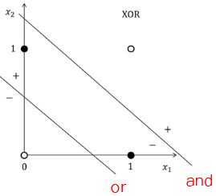
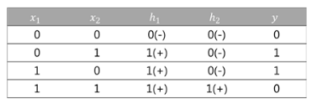
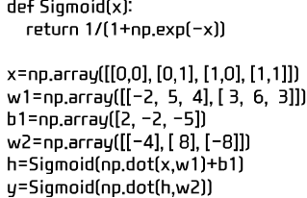
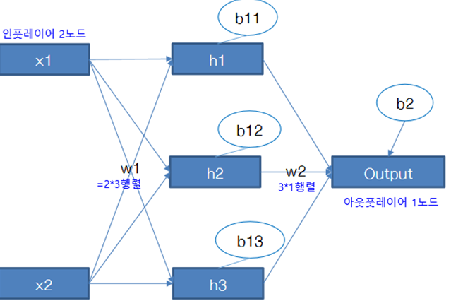
Neural network
인공신경망
f(Σ wi xi+b)의 값이 y가 되도록 미지수 w값을 구함
y는 종속변수, X1,X2,X3는 독립변수 X1~X3 = Feature, y = hypothesis, t = target
XOR 문제
초기 신경망 모델에서 AND, OR은 풀 수 있으나 XOR은 풀지 못함 -> Backpropagation 알고리즘
AND,OR,XOR 문제
임의의 W값으로 연산을 하여 error을 구함 이후 오차를 줄이는 방향으로 W값 업데이트
이 노드에 대해 OR 연산 : 9x1 + 9x2 - 4 > 0; (x1,x2) : (0,0) = -4 -> ok ...
시그모이드 > 0.5면 1로 해석; 즉 정의역의 원소가 0보다 커져야 시그모이드가 0.5보다 큼
Perceptron
AND/OR 문제를 해결하는 모델; t는 true값(0, 1), f(net)은 네트워크로 계산된 y값(=w0+w1x1+w2x2). t-f(net)은 오차값 오차값 > 0 -> f(net) 커져야함. 가중치 더함. 반대면 가중치 뺌. 에타 = 학습률
Hidden Layer와 XOR 문제
xor 문제는 h1,h2 2개의 선을 사용하면 해결 가능
신경망 모형 설계 : 2개의 입력, 1개의 출력, 히든 레이어는 3개의 노드로 가정(히든레이어와 노드 수는 자유) W1 -> 2*3 행렬, 총 6개 선, W2 -> 3*1행렬, 총 3개 선; b1는 (1*3), b2는 1*1 행렬
H=x*w1+b1, output = H*w2+b2; 아래 코드 : 히든레이어 추가 -> XOR 문제 해결

Slide 10
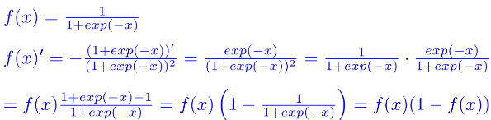
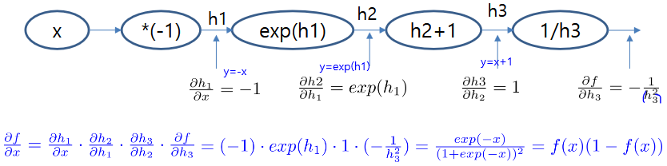
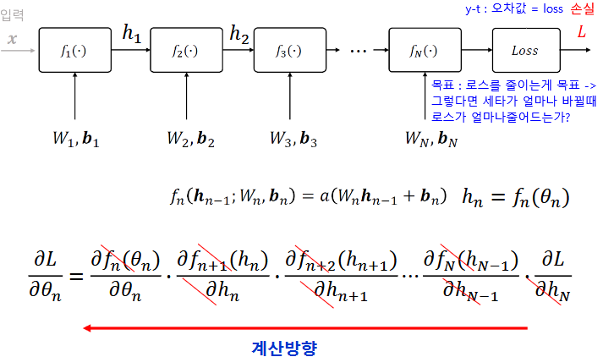
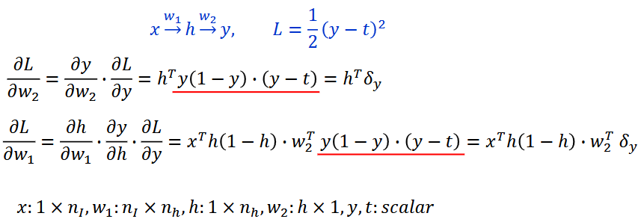
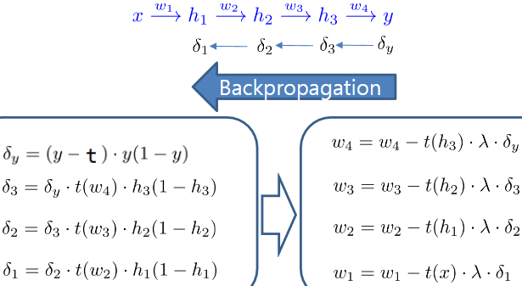
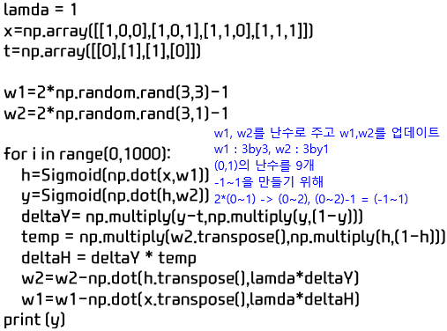
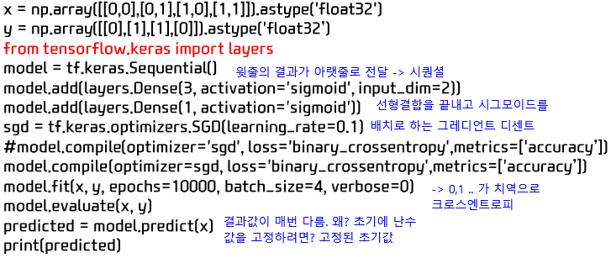
Backpropagation
Sigmoid의 미분
시그모이드의 미분을 합성함수 의 미분의 chain rule로 표현 가능
Backpropagation (역전파)
목표 : W,b의 변화량에 따른 손실함수 L의 변화량 즉, 로스를 줄이기 위해 세타가 얼마나 바뀔때 로스는 얼마나 줄어드는가?
가중치를 backpropagation; h = s(x*w1), y=s(h*w2) t=target
이 식에서 두번째 dL/dw1을 계산 할 때 델타y가 재사용
Backpropagation은 앞의 델타를 이용해 다음 델타를 계산 -> 출력층에서 입력층 으로 역으로 가중치 보정 전파; 여러개의 hidden layer가 있어도 가중치 구할 수 있음

Slide 11
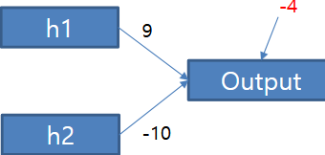
데이터마이닝 중간 총정리
Regression :
다중회귀모형 :
Logistic Regression
Logistic regression : (시그모이드 -> 회귀분석) :
로지스틱 함수 표기법 :
SSE를 로지스틱에서 cost로 X? : SSE가 convex함이 보장X
Cost minimizing
Yi ~ Bernoulli(pi),
Cross entropy function :
Gradient Descent
Steepest Descending Algorithm :
Normalization : cost함수가 넓게 퍼진 것 보다 조밀하게 있는 편이 극값에 도달하기 편함 :
Overfitting : 언제까지 구부려야함? -> training data와 example data의 예측 정확도가 같을 때 까지
MNIST Data
One-hot encoding :
Softmax 함수 : SM을 거치지 않으면 H(x)의 합이 1이 아닐 수 있음
Categorical Cross Entropy : Yij : i번째 Y의 j번째 상태 H(x)ij : i번째 입력에 대해 j번째 상태의 예측
Stochastic Gradient Descent : 학습 data -> 배치 크기 만큼 학습 장 : 같은 시간 내에 더 많이 해를 갱신 단 : 해가 진동, 학습효율성 ↓, convexity 보장X
Batch size : 크면? : 진동↓,수렴 정확 but, 계산속도↓ 작으면? : 계산속도↑ but, 진동↑,수렴 부정확
Batch, Epoch : mini-batch 단위로 학습 -> cost, weight 조정; full data 학습 = 1 epoch
Neural network
Neural network : f(Σwi*xi+b) -> y가 되도록 미지수 w의 값을 구함
Perceptron : AND/OR 해결 가능. ; w1x1+w2x2+b>0 -> (S(X)>1/2 -> 1)
Hidden layer와 XOR : 히든레이어 h1(=OR), h2(=AND) 추가 -> XOR 해결
Backpropagation
미분과 chain rule :
Backpropagation : 앞의 델타를 이용, 다음 델타 계산 -> 출력층에서 입력층으로 역으로 가중치 보정 전파 여러개의 hidden layer가 있어도 가중치 구할 수 있음

Slide 12
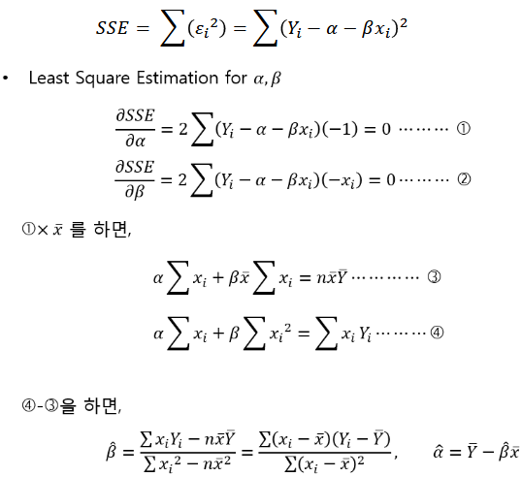
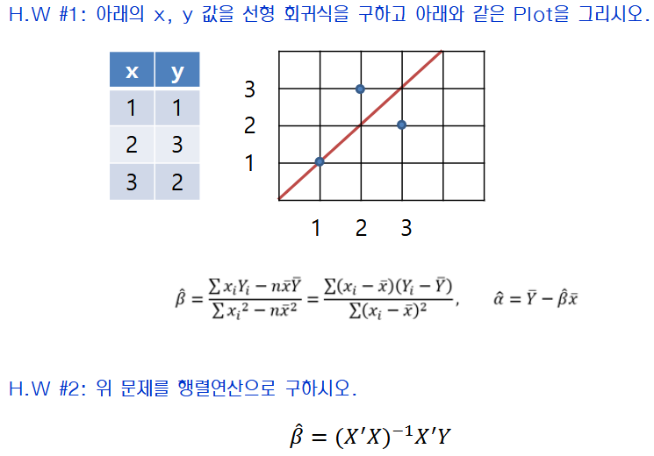
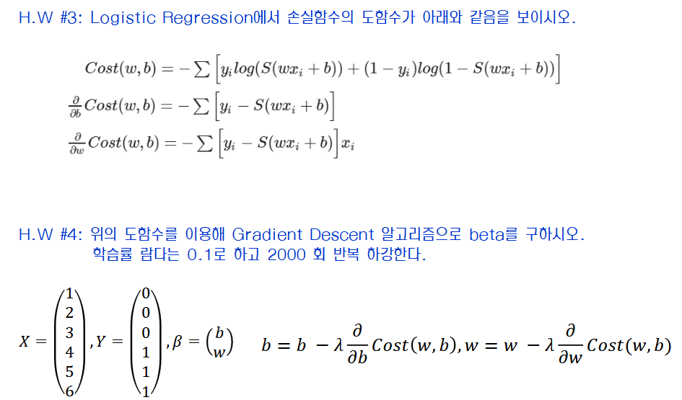
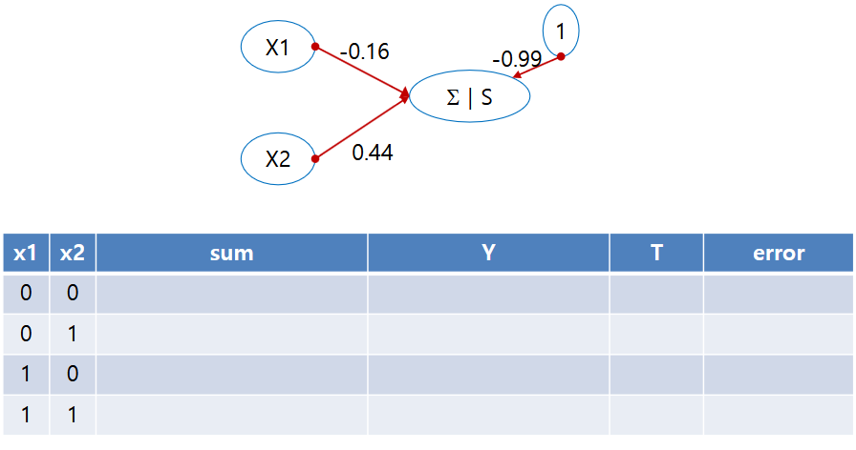
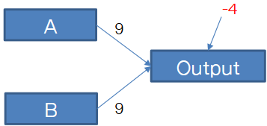
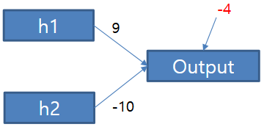
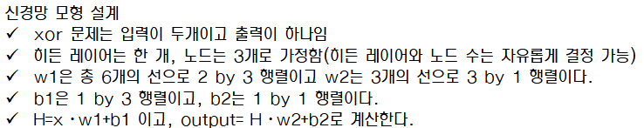
데이터마이닝 중간 총정리 (문제)
Q: 왜 SSE 함수를 Cost 함수로 사용하지 않았을까?
OR 문제가 해결됨을 보여라 # XOR 문제가 해결됨을 보여라
다음 신경망 모형을 그려라

